Slide 1
图神经网络学习报告
汇报人：黄煦

Slide 2
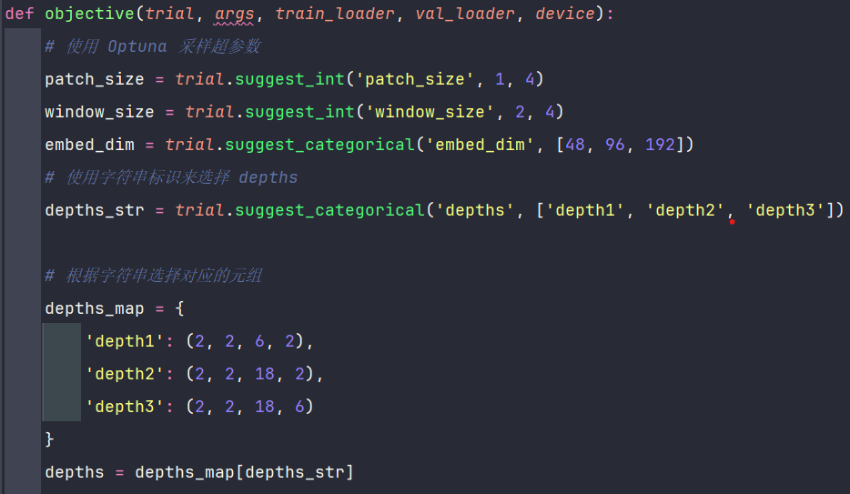
Swin 超参数搜索
由于运行时间过长，采用Kaggle网站上的免费GPU实现离线训练。最优结果为：Best trial: {'patch_size': 4, 'window_size': 2, 'embed_dim': 48, 'depths': 'depth1'}

Slide 3
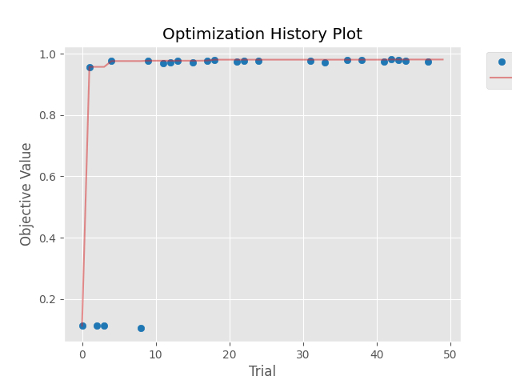
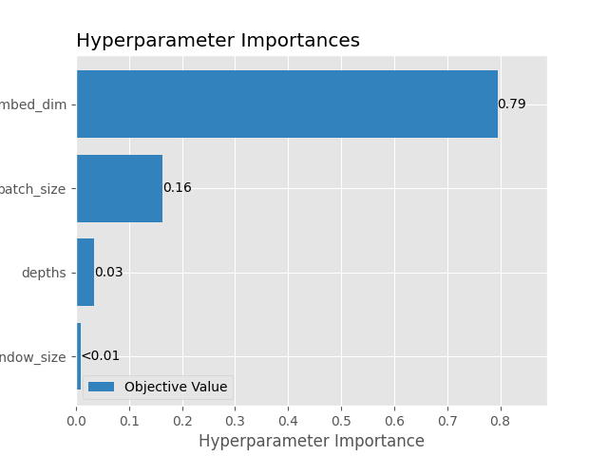
Swin 超参数搜索

Slide 4
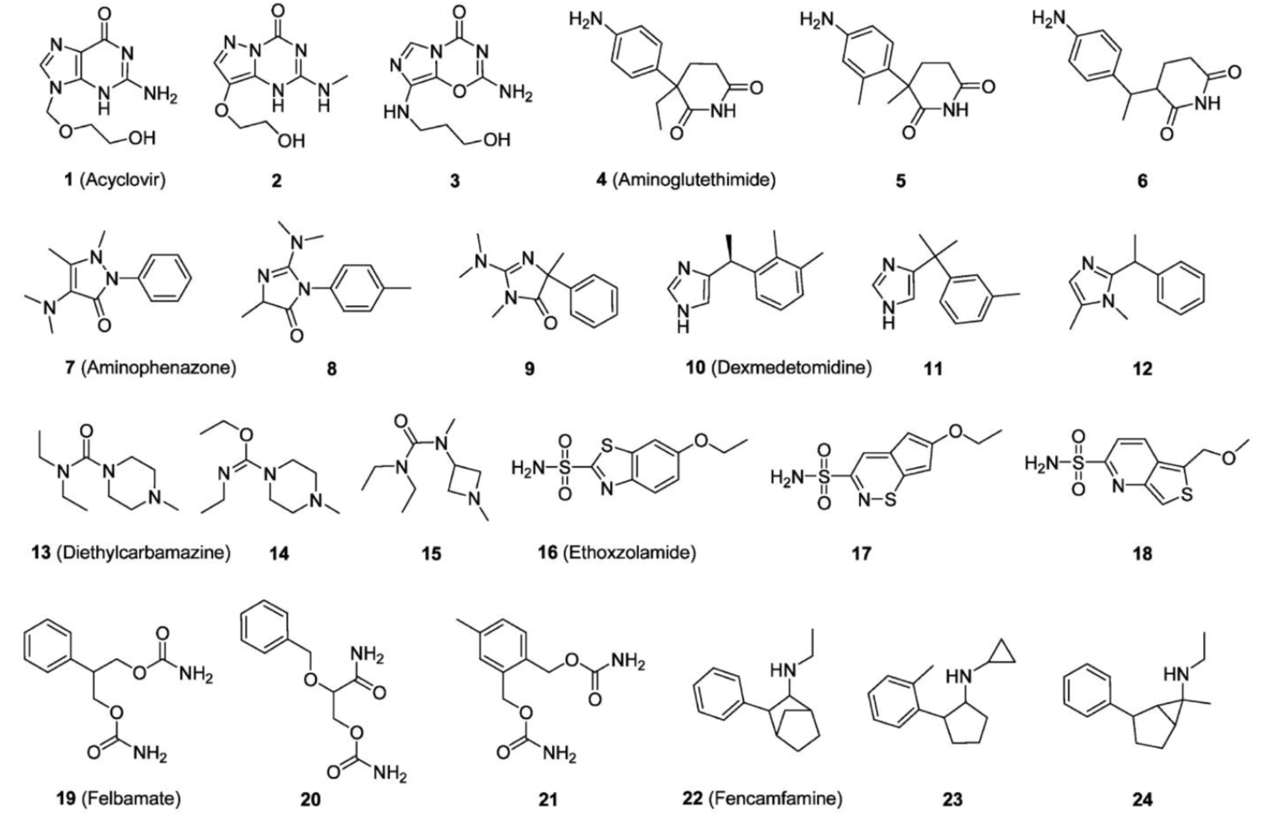
数据集准备
QM9数据集：包含小有机分子的相关的、一致的和详尽的化学空间提供量子化学特征。
其Data对象封装了x（节点特征），edge_attr（边特征），edge_index（边列表），y（标签），pos（一个个分子中每个原子在三维网格空间的位置）、z（一个分子中每个原子的原子序数）

Slide 5
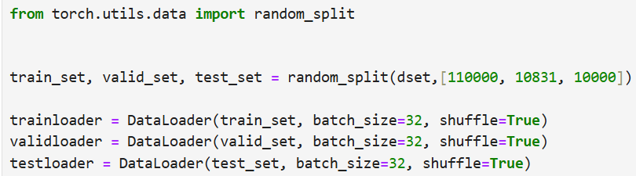
数据集准备
训练集：验证集：测试集=110000：10831：10000
批处理大小为32，顺序打乱方便训练。

Slide 6
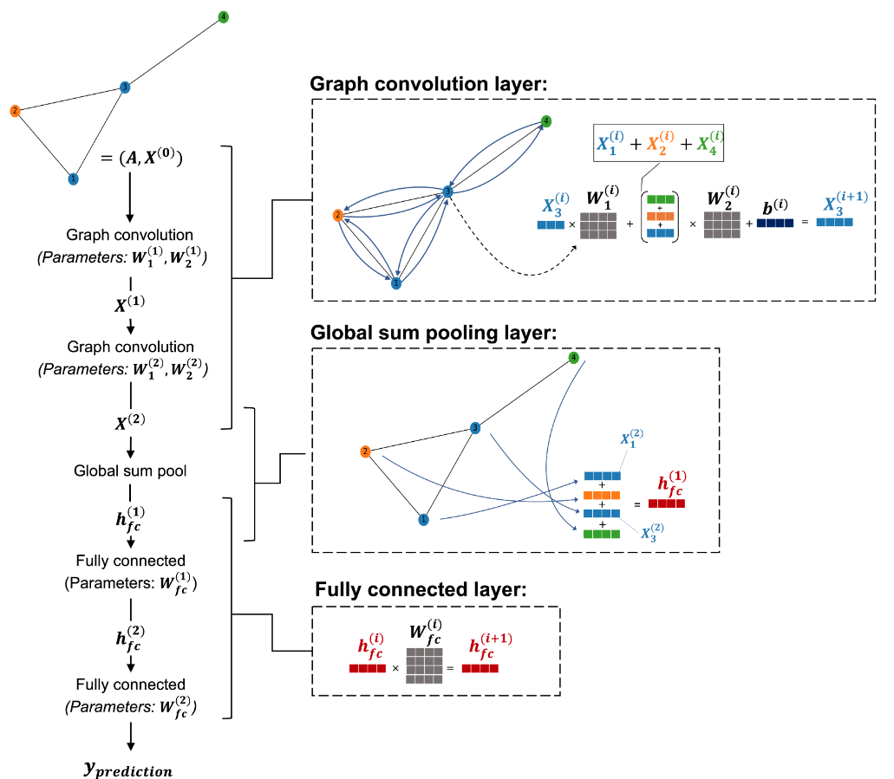
图神经网络基础

Slide 7
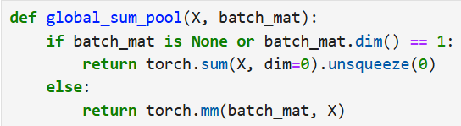
图神经网络基础
左图按照批处理结构对图的所有节点嵌入向量求和，并将其转换为固定大小的输出。

Slide 8
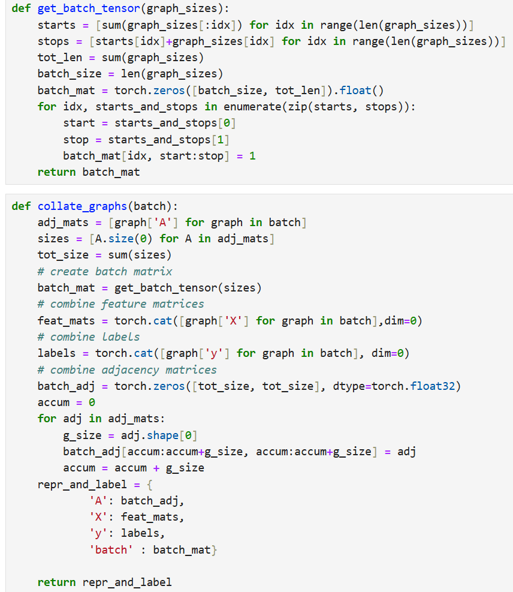
图神经网络基础
get_batch_tensor函数用于生成批处理矩阵，它根据graph_sizes（包含批次中每个图的节点数量）来确定每个图在批处理矩阵中开始与结束位置的列表、批次中所有图的节点总数和批次中的图数量。
collate_graphs函数，是 DataLoader的一个自定义 collate_fn 函数。它用于将一个批次中的多个图数据合并成一个大图的表示。首先提取邻接矩阵和计算图尺寸，生成批处理矩阵，合并节点特征矩阵和标签，使用一个 accum 变量跟踪每个图在 batch_adj 中的位置索引，通过遍历 adj_mats，将每个图的邻接矩阵按顺序填充到 batch_adj 的相应位置。最后组合变量输出字典。

Slide 9
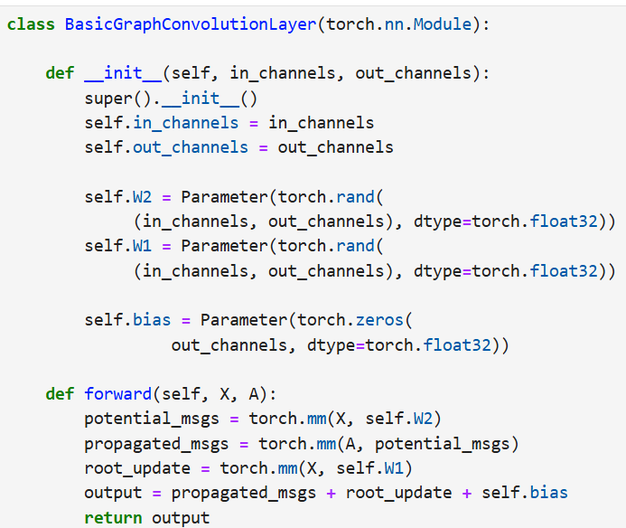

图神经网络基础
图卷积如左图所示：
初始化输入输出通道数，W1和W2权重矩阵、偏置项。
前向传播过程实现了其矩阵形式

Slide 10
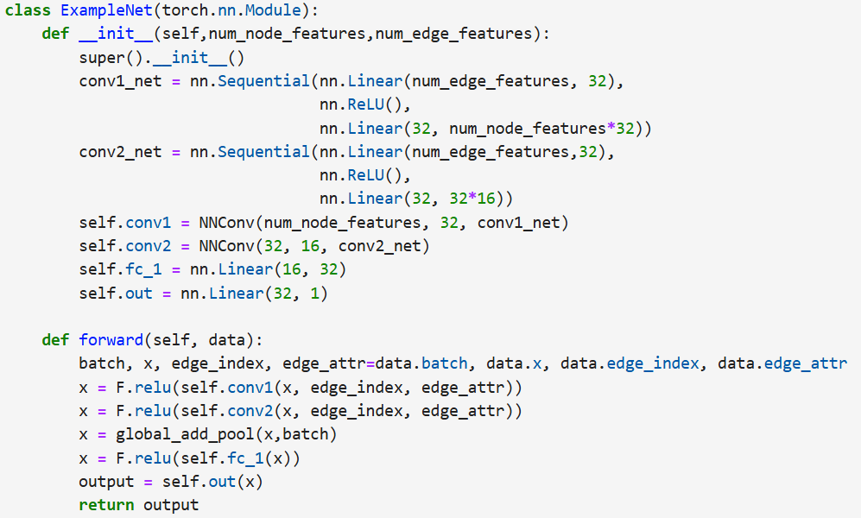
图神经网络实例
整体架构如左图所示：
初始化两个图卷积层，两个全连接层。
torch_geometric.nn.NNConv层与之前的图卷积过程十分相似，前者是能挖掘边特征的图卷积，使用式子中与W2等价的神经网络h用于处理便标签矩阵。
前向传播过程：先运行两个图卷积并relu，之后对对所有结点嵌入向量做池化操作，运行两个全连接层得到最终结果。

Slide 11
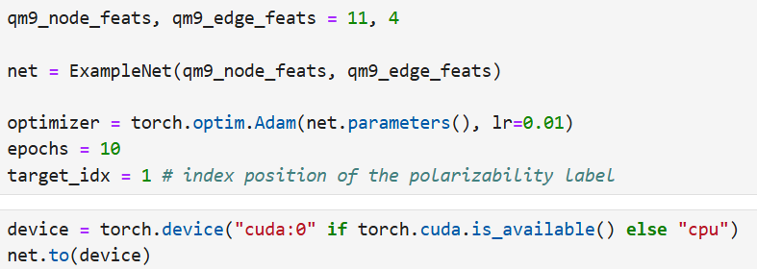
图神经网络实例
初始化神经网络

Slide 12
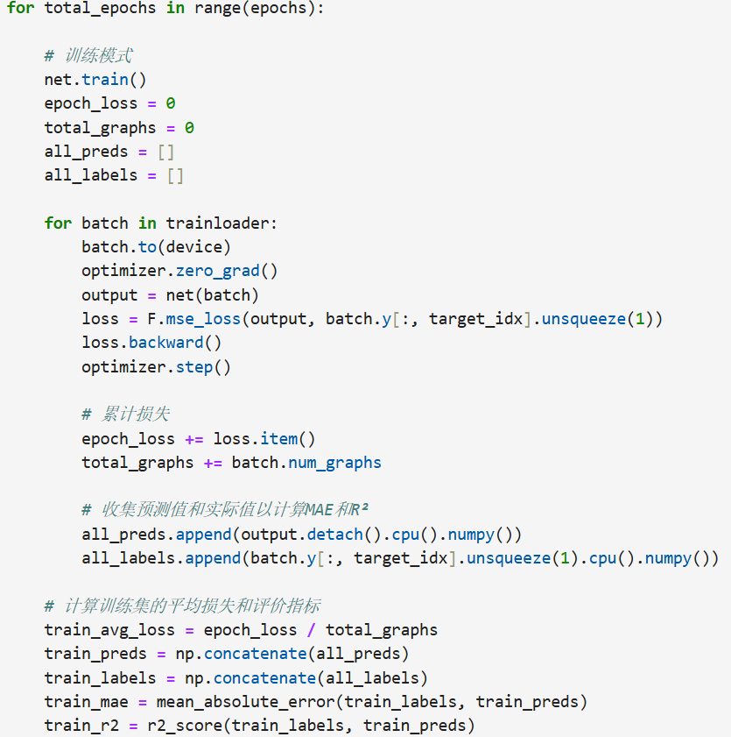
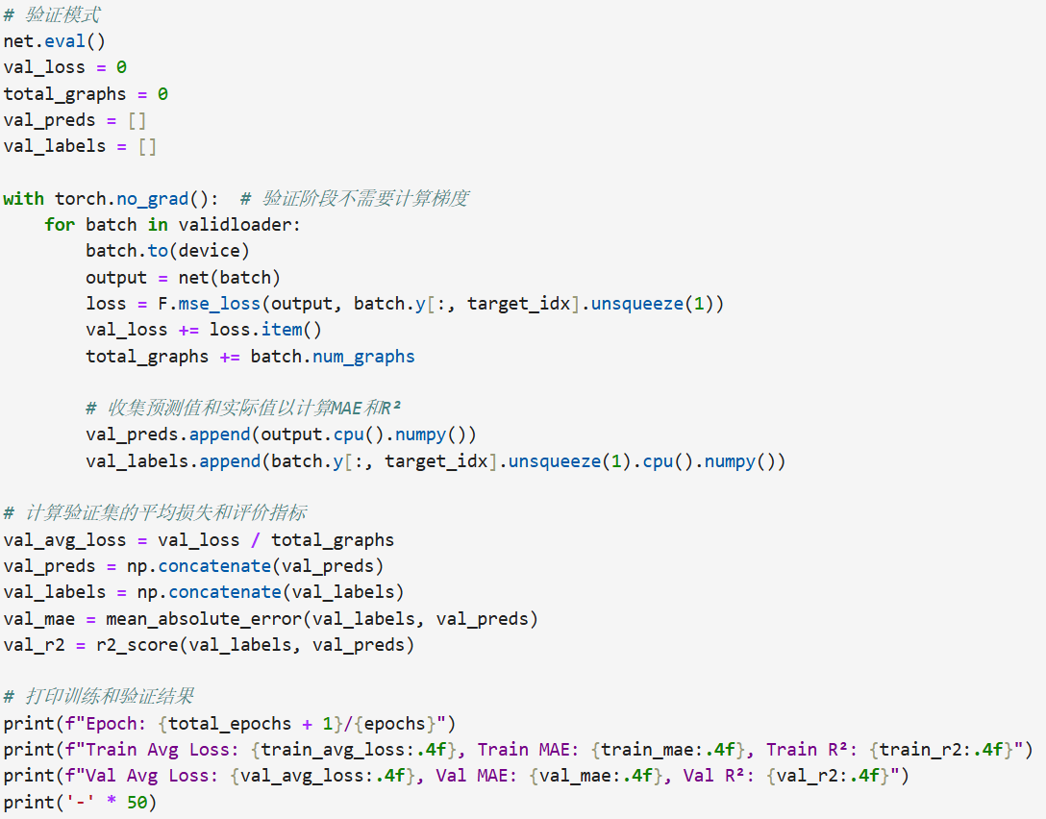
图神经网络实例

Slide 13
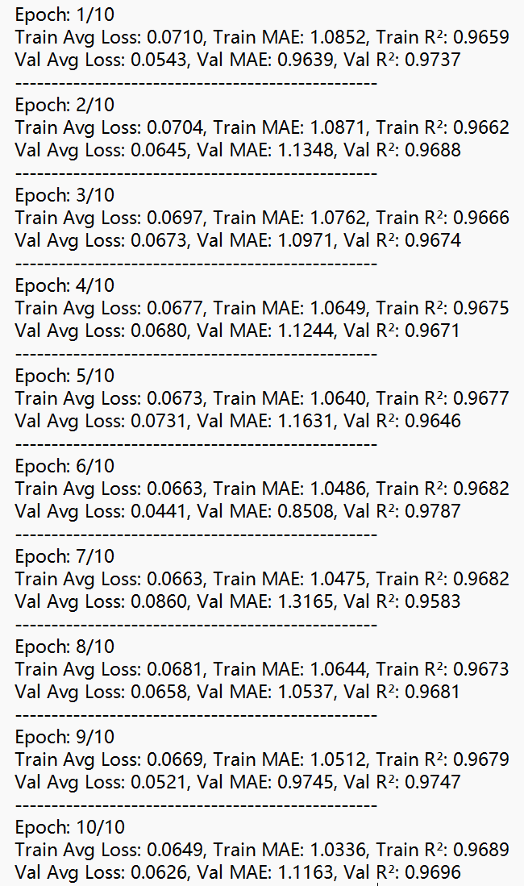
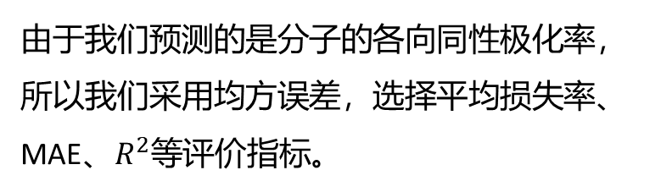
训练结果
由于我们预测的是分子的各向同性极化率，所以我们采用均方误差，选择平均损失率、MAE、$R^{2}等$评价指标。

Slide 14
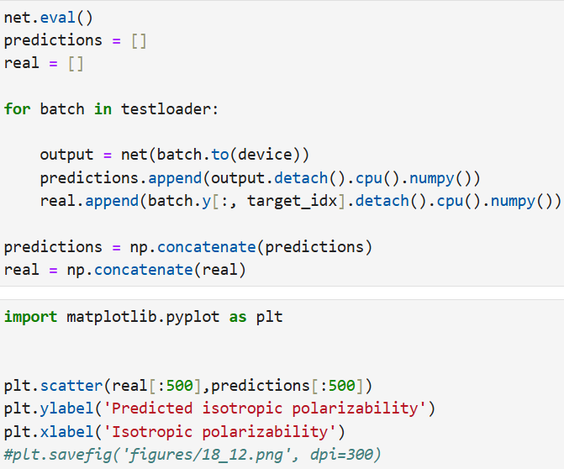
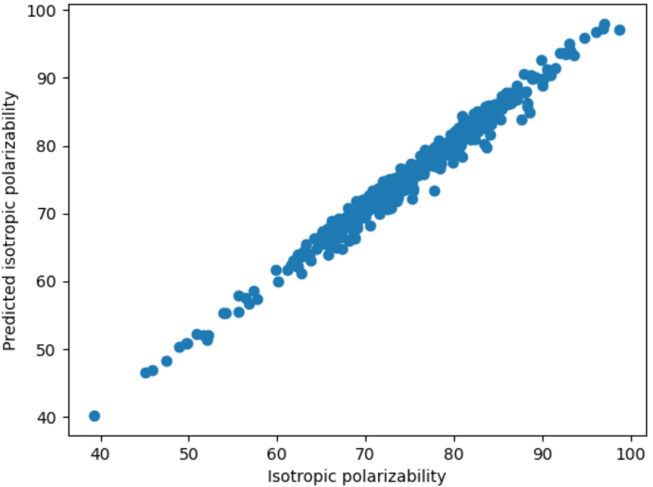
预测结果
只绘制了前500个测试样本的真是标签与测试标签，由图可见所有点相对靠近对角线，这说明简单的图神经网络在没有进行超参数优化的情况下，在预测分子的各向同性极化值方面表现不错。

Slide 15
谢谢
汇报人：黄煦

